Slide 1
СУ РЕСУРСТАРЫНЫҢ МАҢЫЗДЫЛЫҒЫ

Slide 2
Бүгінгі сабақта:
су ресурстарының маңыздылығын анықтауды үйренесіздер.

Slide 3

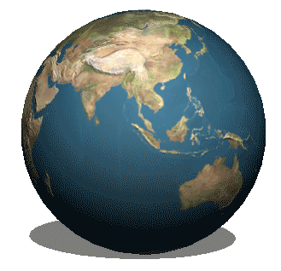



Сабақ мақсатына жету үшін:
Су ресурстары дегеніміз не?
Дүниежүзінің су ресурстары қалай орналастырылған?
Адамзат дүниежүзінің су ресурстарын қалай пайдаланады?

Slide 4
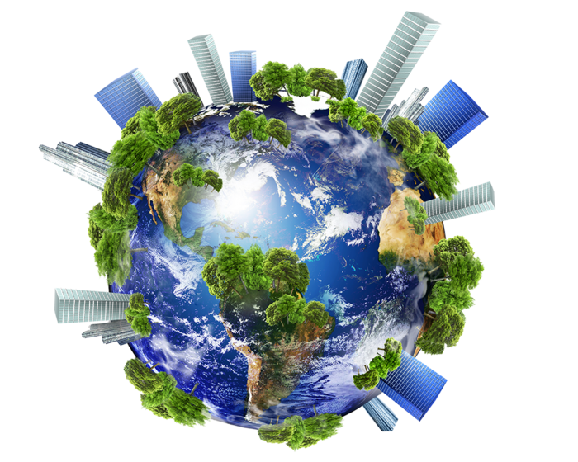

Судың барлығы су ресурстары болып табыла ма?
Жер суға ерекше бай. Жердің басым бөлігін Дүниежүзілік мұхит алып жатыр, бірақ судың барлығы адамзат үшін жарамды әрі қолжетімді ме?
Барлық су қорының 97%-дан астамы Дүниежүзілік мұхитта шоғырланған, шамамен 3%-ы тұщы сулардың үлесіне тиесілі. (3% тұщы суды 100% ретінде алатын болсақ) тұщы судың 70%-ының мұздықтарда сақталғанын көреміз, ал өзендер мен көлдердің үлесі –1%-дан кем. Сонда «Су ресурстарына не жатады?» деген сұрақ туындайды.

Slide 5
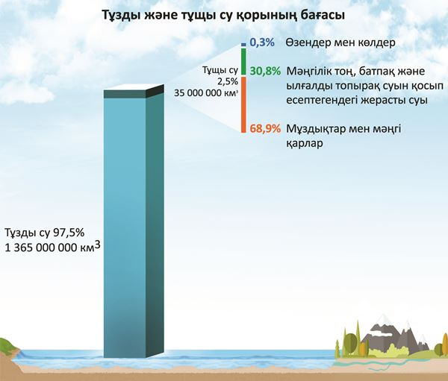



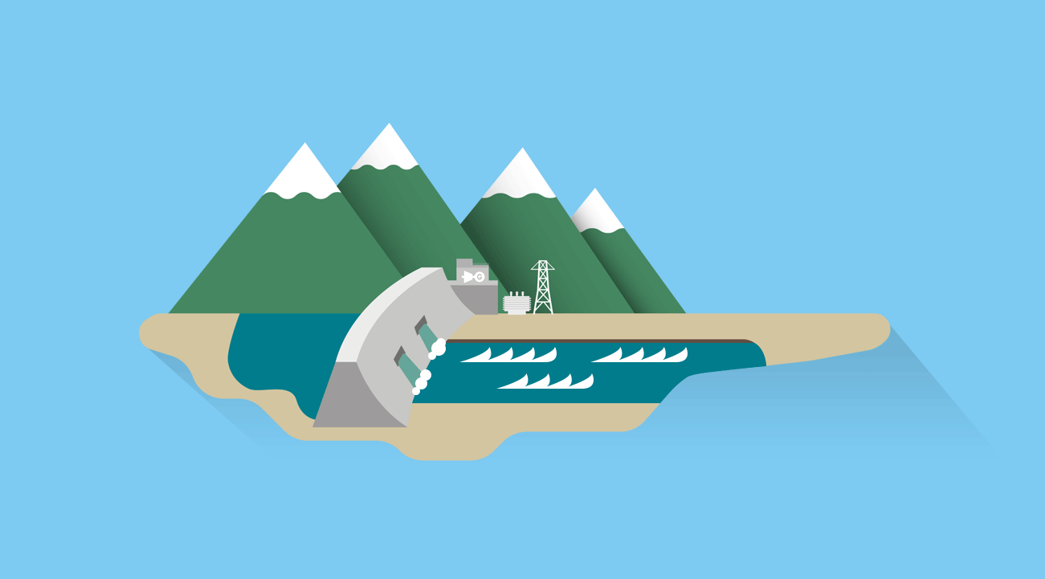
Гидросфера бөліктерінің үлесі

Slide 6
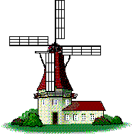
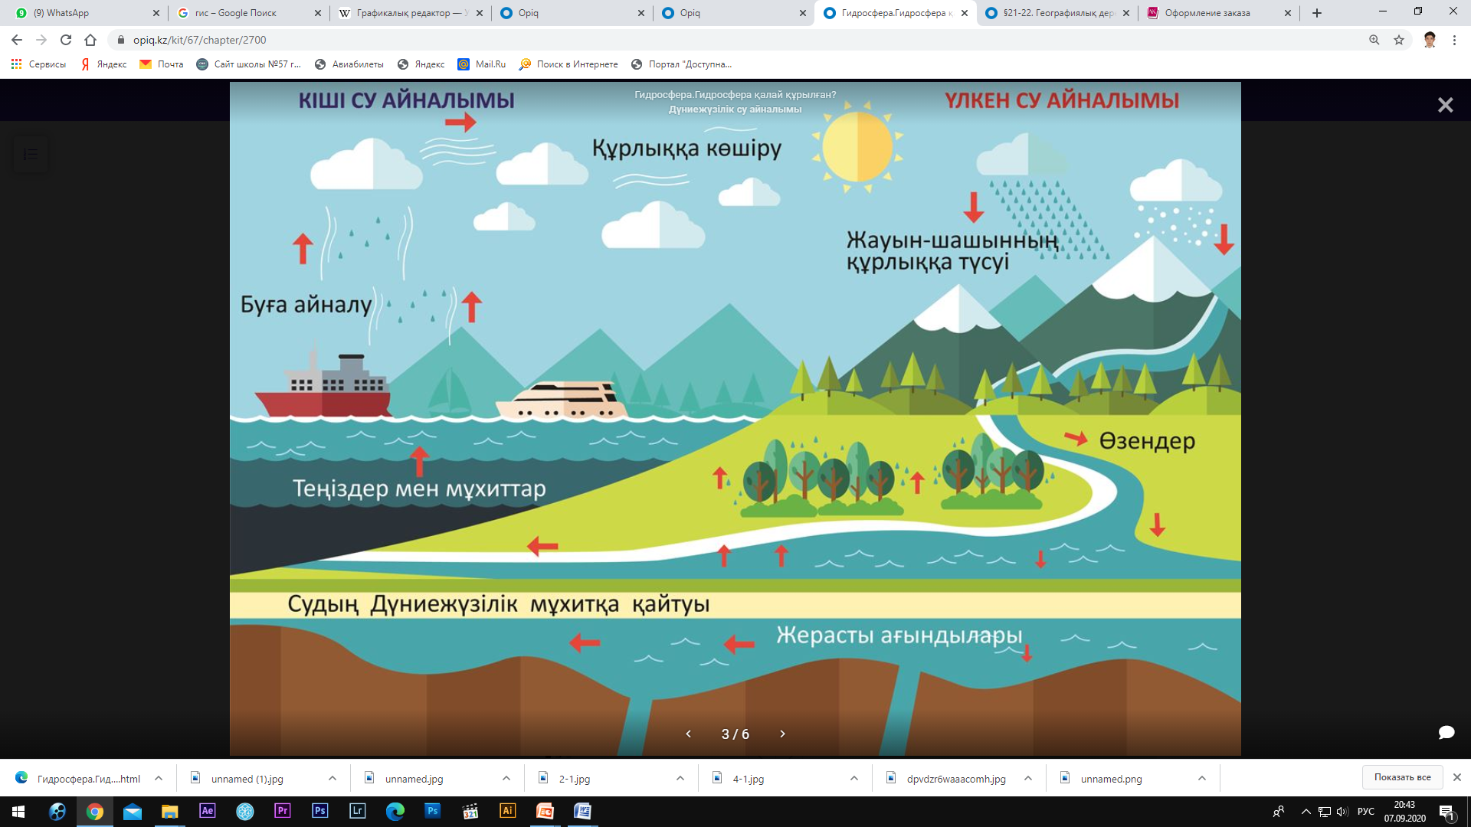
Су ресурстарының маңыздылығы

Slide 7

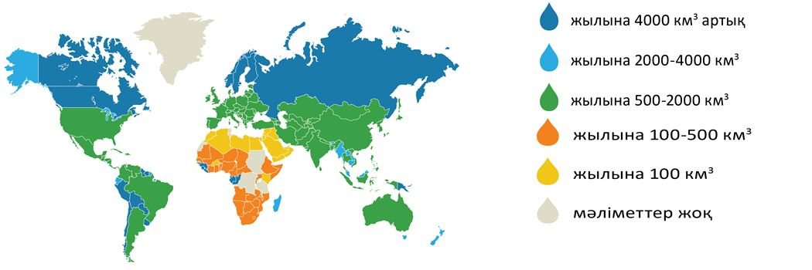
Әлем елдерінің тұщы су ресурстарымен қамтамасыз етілу деңгейі
(4508 км³)
(2903 км³)
(539 км³)
(3051 км³)
(2830 км³)
(100 км³)
(250 км³)
(2838 км³)
(8233 км³)

Slide 8
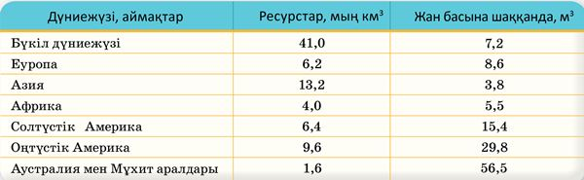
Су ресурстарының Жер аумағында таралуы тым әркелкі. Экваторлық белдеуде және қоңыржай белдеудің солтүстік бөлігінде су жеткілікті, тіпті шектен тыс мол. Мұнда суы ең мол елдер орналасқан, жан басына шаққанда жылына 25 мың м³-ден астам су келеді. Құрлық аумағының шамамен 1/3-ін қамтитын Жердің құрғақ белдеуінде су тапшылығы ерекше сезіледі.
Мұнда суы ең аз елдер орналасқан, жан басына шаққанда жылына
5 мың м³-ден келеді. Дүниежүзіндегі су ресурстарына ең бай аймақ – Азия,
су ресурстарының ең аз саны Аустралия мен Мұхит аралдарында шоғырланған.

Slide 9

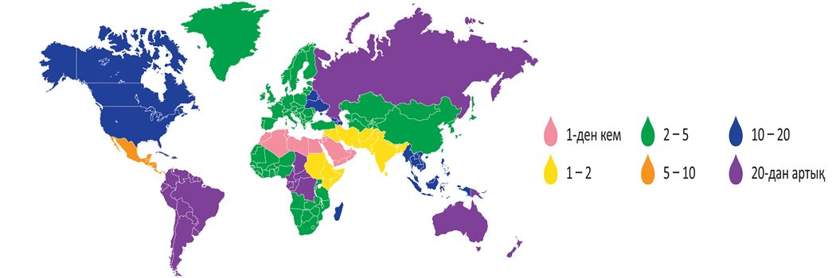
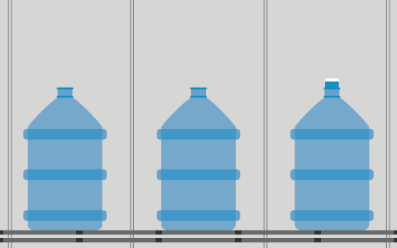
Адамзат су ресурстарын қалай пайдаланады?

Slide 10
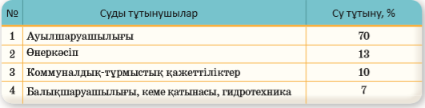
Халық санының артуымен қатар суды тұтыну да өсіп келеді. Су жөніндегі дүниежүзілік комиссияның деректері бойынша қазіргі таңда ішу, ас дайындау және жеке гигиена үшін әрбір адамға күніне 40 литр су қажет.
Кестеден көрініп тұрғандай, ауылшаруашылығы – тұщы судың басты тұтынушысы. Мұнда қайтарымсыз су шығыны, әсіресе суару мақсатында өте жоғары. Суды осылайша тым тиімсіз пайдалану дүниежүзінің барлық елдеріне дерлік тән. Суды өнеркәсіпте тұтыну да тым жоғары, мысалы: 1 тонна қағаз өндіру үшін, су шығыны
900 м³-ды құрайды. 1 көйлекке қажетті матаны өндіру үшін,
15 литр су қажет, 1 кг қант өндіру үшін, 100 литр су керек.

Slide 11

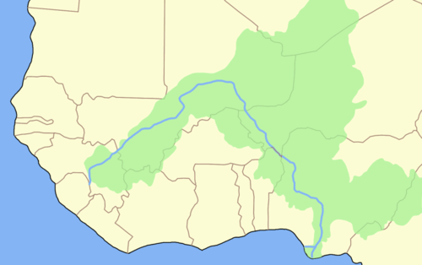
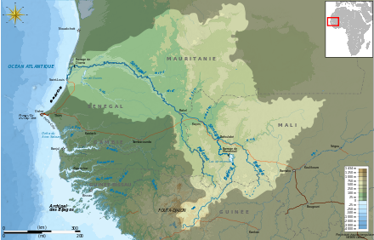
Өзен ағыстарының уақытша тоқтап қалуы
Нигер және Сенегал өзендерінің ағыстары уақытша тоқтап, құдықтардың мүлде кеуіп қалуы байқалады. XX ғасырдың 80 жылдарына келгенде қуаңшылық пен шөлейттену Африка мемлекеттерінің басым көп бөлігін жайлады. Нәтижесінде 1985 жылы 1 млн-нан астам адам аштықтан қырылып, 10 млн.ға жуық адам экологиялық босқындарға айналды.
Нигер өзені
Сенегал өзені

Slide 12
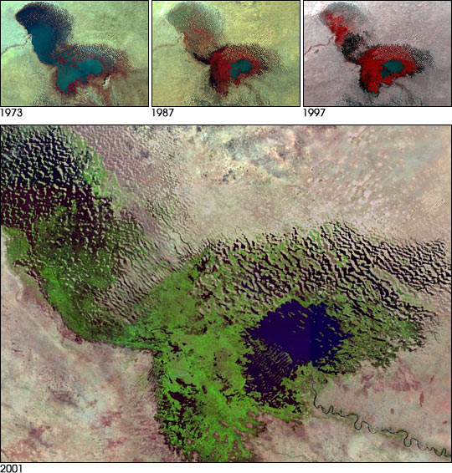

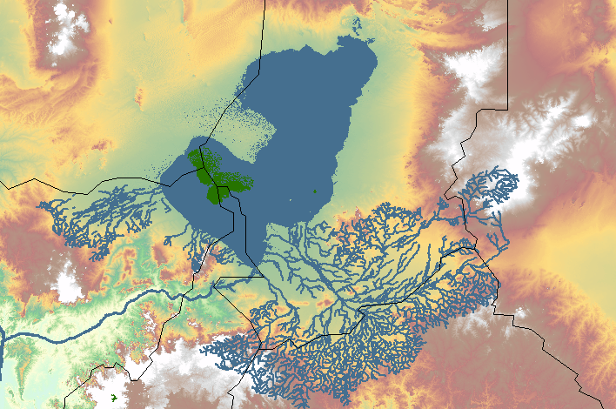
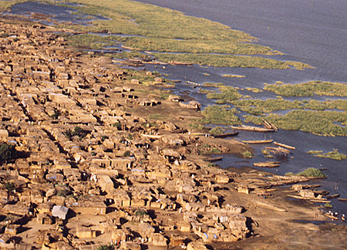
Чад көлінің кеуіп қалу мәселесі
Көл Нигерия, Нигер, Чад, Камерун мемлекеттерінің аумағында орналасқан.
Ұзындығы 270 км, ені 150 км. Климат ылғалдылығы жоғары кезінде
(бұдан 5 - 6 мың жыл бұрын) көл ауданы 400 мың км²-ге жеткен, қазіргі ауданы
10 мың км²-ден (маусым — шілдеде)
26 мың км²-ге дейін ауытқып отырады.
Көлге Шари және Комадугу-Йобе өзендері құяды. Өзендермен жалғасқан жерлерінің суы тұщы, қалған бөлігі тұзды.

Slide 13
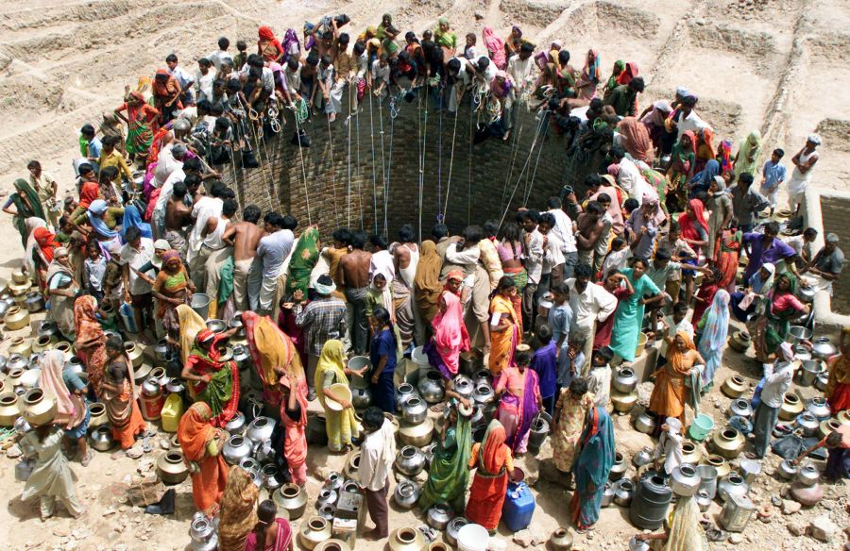
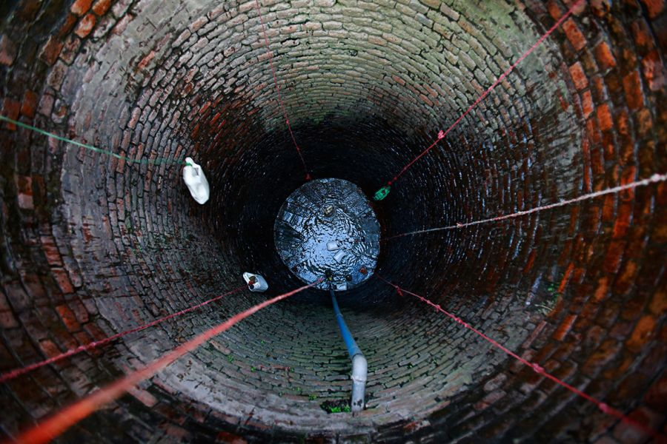
Африка мемлекеттерінде тұщы су мәселесінің орын алуы
Құдықтардың кеуіп қалуы халыққа қажетті ауыз су проблемасының туындауына себеп болып отыр. Дүние жүзiндегi 1 миллиард адам iшуге жарамды суға зәру. Жыл сайын 3 миллиардтан астам адам сапасыз судың кесiрiнен пайда болатын дерттерден зардап шегедi. Бүгінде ауыз су тапшылығы Үндістан мен Африка көп елдеріндегі басты мәселелердің бірі.

Slide 14
Тапсырма
Неліктен мемлекеттердің сумен қамтамасыз етілу деңгейі әркелкі болып келеді?

Slide 15

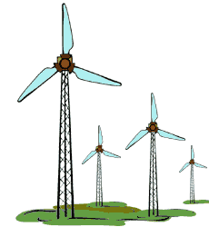
Жауабы:
Өйткені мемлекеттердің географиялық орналасқан орны, алып жатқан аумағы, тау жүйелері мен өзен жүйелері әркелкі.

Slide 16
Қорытынды
Су ресурстарының маңыздылығын анықтауды үйренесіздер.

